Slide 1
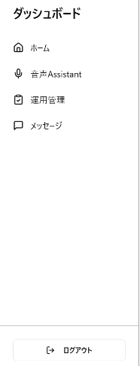
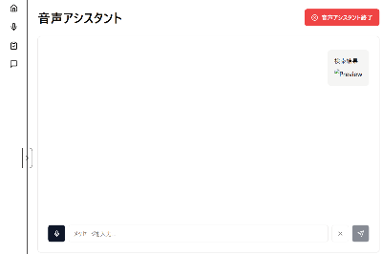
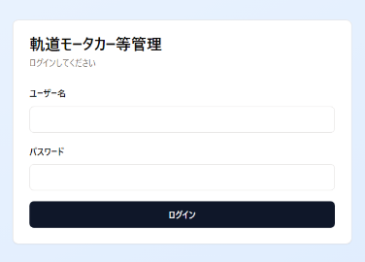
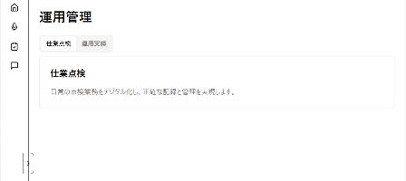
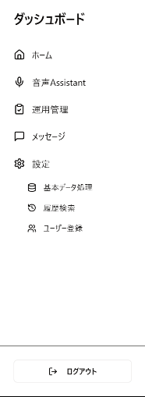
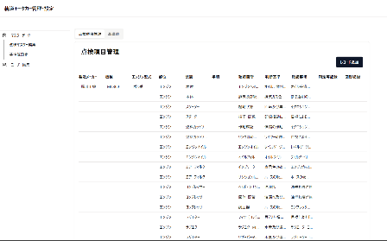
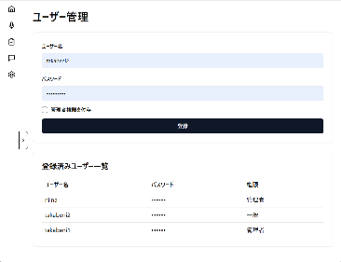
メニュー
一般ユーザー
メニュー
管理ユーザー
メニュー表示は、アプリを起動した時は、最小化します
Notes:
保守用車管理システム
ログインすることで、一般ユーザーか管理ユーザーでメニュが変わります
それぞれ、ユーザー権限で使用するシステムが変わります。
メニューは追加・変更は可能

Slide 2
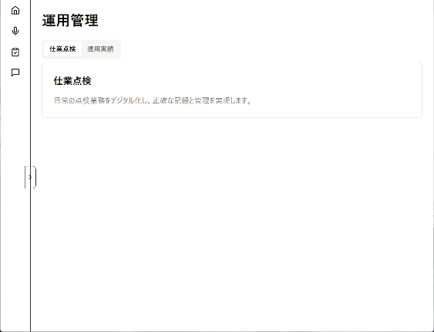
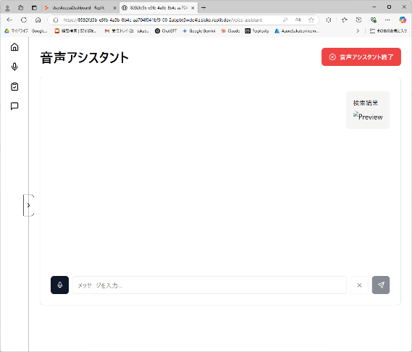
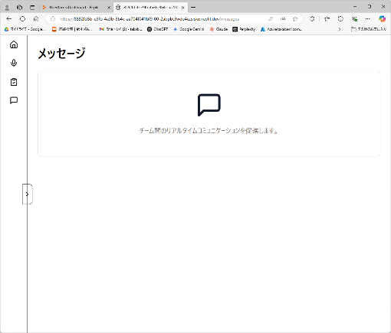
一般社員メニュー
・仕業点検項目の表示
・作業実績を記録
機械故障等の技術支援
・機械故障情報
・緊急調査・報告
Notes:
一般社員メニュー 現場社員が記録する項目を表示する
① 運用管理：基本は点検簿や運用実績（作成中）の記録
・機種を選択することによる、適用される点検項目が表示されます。
・記入漏れ、測定値などの基準範囲及び直近との比較によるチェック
・作業実績については、ニーズにより開発
② 音声アシスタント：機械故障等により、技術支援が必要な時の手順を表示します。
・マイクの音声をテキスト化し、サーバーに送信する
・送信されたテキストから、サンプル画像を表示
・サンプル画面をタップすることで、大画像と応急処置方法が表示されます。
※ 音声認識や画像等は、随時記録され、機械故障報告へ反映されます。
③メッセージ：機械故障情報や緊急点検の調査依頼や報告に使用します。
活用方法は、別途検討

Slide 3
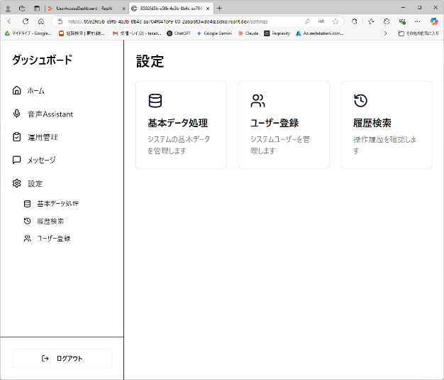
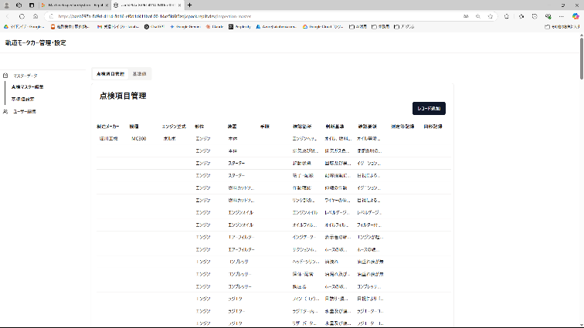

管理者メニュー
仕業点検時の測定等の数値基準を設定
点検項目表の編集
点検項目表
音声アシスタント用基礎データ処理
Notes:
管理者でログインした時のメニュー
一般社員のメニューに加え、各種設定の項目が表示されます。
①ユーザー登録：ログインユーザーのパスワードや、権限が登録や削除できます。
※ これとは別にシステム管理者（スーパーユーザー）の権限も付与できます。
②基礎データー：製造メーカーや機種、点検項目の追加・削除等の編集ができます。
※ 新車の導入や機械故障等による対策等のため追加する場合に編集します。
※ 各所の機種に応じた、点検簿に適用した項目を表示するため
③データー管理：各種履歴や更新等の履歴を記録します。

Slide 4
アジャイル契約とは、プロジェクトを小規模な開発サイクル（スプリント）に分割し、柔軟に開発・変更を行う契約形態です。特に、アプリを細かく区分して開発する場合、各アプリが独立して機能し、特定のアプリ開発が中止されてもシステム全体が影響を受けにくい設計が可能となります。
スプリント
ダッシュボード
運用管理
・仕業点検
・運用実績
音声アシスタント
アプリC
アプリD
設定
・ユーザー管理
・点検項目、基準値
・
Notes:
その他アプリ
検修管理
運用による検修時期の管理
機械故障履歴管理
機械故障の原因と処置の履歴による、対象機種の検修時期と項目の精査
老朽取り換え時の基本仕様、生成
・基本仕様の整備（機械故障の統計内容も考慮）

